Slide 1

基于区块链优化基金互认订单传输服务平台
Optimize Mutual Recognition Fund Order Service
Using Blockchain

Slide 2
Contents
WHAT 基金互认背景
WHY 痛点及可行性分析
HOW 解决方案
VALUE 项目价值

Slide 3
WHO we are?
来自核心金融机构
From Core Financial Institution
区块链
Blockchain
链金连
ChainGoldTeam
炼金术
Alchemy
兄弟连
Band of Brothers
“将贱金属转变为贵金属，尤其是黄金”
“Convert base metals to precious metals, especially GOLD”

Slide 4
WHAT we will do?
我们要做什么
引入区块链技术，优化现有基金互认订单传输服务平台
基金互认
基金互认是指允许境外注册并受当地监管机构监管的基金向本地居民公开销售。
Data transmission and conversion at Mutual Recognition Fund.

Slide 5







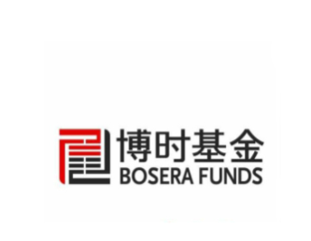


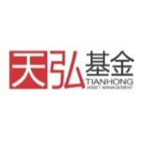
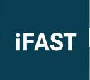
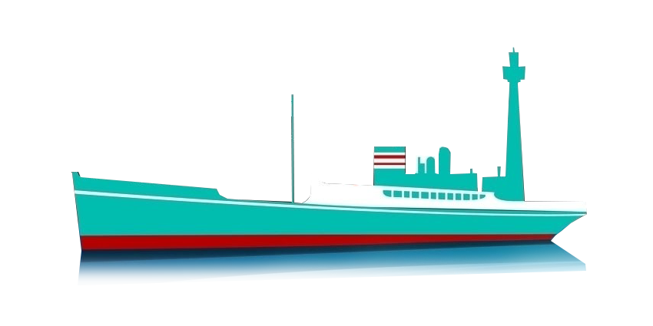



Base Info-业务背景
100
亿
申购金额破 RMB
30余
家香港参与机构接入
60余
家内地参与机构接入
超过80%
市场占有率

Slide 6
Base Info-业务数据传输流程(Transmission flow)
香港销售机构
香港某合作平台
互认平台
内地某结算
内地基金公司
T日
15:00
发送申请文件
转发预确认文件
将申请文件转换成跨境格式
待确认文件
后续处理
将预确认文件转换成香港格式
发送跨境格式的预确认文件
后续处理
转成代销机构需要的格式
T+1日
24:00
确认文件
11:30
将跨境格式转换成香港格式
发送跨境格式的确认文件
后续处理
转成代销机构需要的格式
15:00
T+2日
申购款
香港代理人
申购款汇总
24:00
Notes:
业务数据流复杂。
多个中间机构的参与，增加了系统的复杂程度。
涉及跨境，两地的由于业务运作习惯的差异，使得沟通起来更加复杂。

Slide 7
Base Info-现有解决方案（Solution now）
指令转换
数据交互
业务处理
内地某结算TA
自建TA
基金互认
服务平台
香港合作平台1
香港合作平台2
香港合作平台3
内地
香港
内地
销售机构
内地
托管银行
内地
基金公司
香港
销售机构
香港
托管银行
香港
基金公司
Notes:
现有解决方案采用中心化结构，销售机构与对端的基金公司之间的通信，必须通过本平台上的多家中间机构进行转发，带来很多的问题。

Slide 8
Sore points -现有解决方案的痛点
环节多且跨境
Too many node and cross border
信任成本高
high cost for
building confidence
效率低
Low efficiency
单点故障
Single point fault
数据所有权的归位。
技术上：专网通信；
商务上：中间环节收费；合同约定责任和义务
以上都导致成本高。
Data belonges.
Technology：Private network
Business：responsibilities and obligations must by contract
---Cause high cost
经过内地结算、本服务平台、香港合作平台等至少三个中间环节，每个环节都可能出错，且沟通不便。
Passed through at least three middle institutions, each institution might have mistakes.
环节多；交付也无法实现货银对付（DVP）
Many steps.
DVP(Delivery Versus Payment) can NOT be achieve.
某一个中间机构业务系统出现故障，或通信的专线网络出现故障，将导致整个业务中断，运维压力大
One middle institution’s mistake would affect total business.
Operation pressure is high.
Notes:
针对这些问题，我们通过区块链技术尝试解决这些问题。

Slide 9
Is Blockchain suitable?
1. 数据量不大
2. 实时性要求不高
每两个机构间的数据传输量每天一般不多于10条。
Less data transmission.
在规定时点前一般有2至4个小时的冗余时间。
Real-time is NOT Necessary。
3.多机构间分布式协作结构
4.数据必须可靠
中国内地和香港机构间通信本身是一个分布式结构。China mainland and HK institution is a distributed structure.
数据的来源和传输必须可靠，防止伪造、篡改。
Data source and transmission must be reliable, can NOT be falsified.
Notes:
----结论：本业务适合使用区块链。

Slide 10



HOW-区块链方案（Using Blockchain）
香港
基金公司
香港
基金公司
内地
销售公司
香港
销售 公司
内地
销售公司
香港
销售 公司
内地
基金公司
基金互认
服务平台
内地
基金公司
联盟链
基金
总代理
基金
总代理
内地TA
香港TA
内地TA
香港TA
监管机构
监管机构
中心化→无中心
数据链条串行→扁平
Notes:
由中心化结构变成了一个网状的区块链结构，每一个机构都作为该链上的一个节点，实现了去中心化，和两两直接进行通信，减少了中心环节。

Slide 11

HOW-技术架构(Architecture)
Bluemix Blockchain服务
Bluemix服务
合约
Fabric Peer1
NodeJS (LoopBack)
浏览器
Browser
接口封装
HTTPS Restful
合约
Fabric Peer2
Fabric CA
用户操作请求
User action reqs
读写合约请求
Query&invoke reqs
MongoDB
合约
Fabric Peer3
Notes:
缺少详细一些的设计，尤其要突出智能合约的设计及接口的封装，为什么做接口封装

Slide 12
HOW-Chaincode Design
Fund Chaincode
AppSheetSerialNo | 申请单编号
FundCode | 基金代码
TaAccountID | 销售人代码
TransactionTime | 交易发生时间
ApplicationAmount | 申请金额
CurrencyType | 结算币种
ConfirmedVol | 基金账户交易确认份数
Chaincode存储关键业务信息。
Chaincode提供增、改、查，支持范围查询功能。
区块链接口调用封装，简化开发，支持交易写入账本有效性确认。

Slide 13
Innovation-技术创新
采用类似于OpenSSL的机制，确保只有交易双方及监管机构对数据可见
隐私保护
满足监管需求
防抵赖
Privacy Protection
Meets regulator rules
No denial
e.g. A->B
key
A’s public key
B’s public key
S’s public key
Id | BizData | A’s signature for BizData | Key | Key | Key | …

Slide 14
Value-痛点得以解决（Sore points solved）
环节多
信任成本高
无中间环节
隐私保护，考虑监管需求；
签名认证防抵赖；
节点见证难篡改；
数据所有权归位
区块链
效率低
单点故障
账本共同维护，支持交易即确认；
交易由T+3优化到T+2
联盟节点共同维护；
账本冗余

Slide 15
More Value-更多价值
是中国资本市场跨境金融基础设施
打造了内地与香港基金市场互联互通的金融基础设施。
可扩展应用于我国与其他国家和地区的基金互认。
可服务于我国与一带一路相关国家的金融互联互通。
防范国外技术对国内金融机构渗透。
保护国内金融行业信息安全。
巩固和增强在基金传输领域的领先地位。

Slide 16
Thank You !

